Slide 1
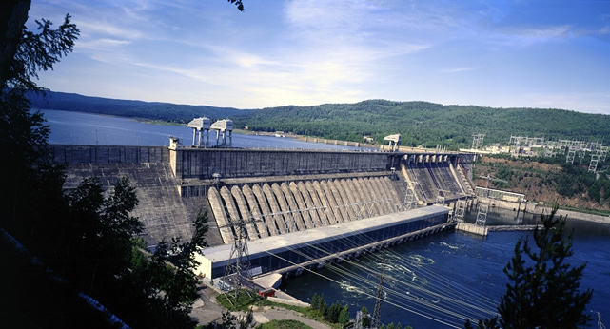
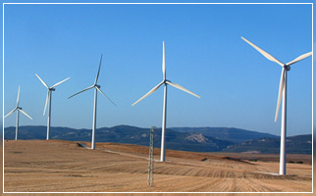
Электроэнергетика - отрасль, которая производит электроэнергию на электростанциях и передает ее на расстояние по линиям электропередач (ЛЭП).

Slide 2
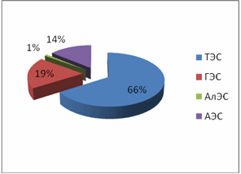
Типы электростанций
Тепловые электростанции (ТЭС)
Гидроэлектростанции (ГЭС)
Атомные электростанции (АЭС)
Альтернативные электростанции (приливные, ветровые, солнечные, геотермальные)
Доля различных типов электростанций в производстве энергии.

Slide 3
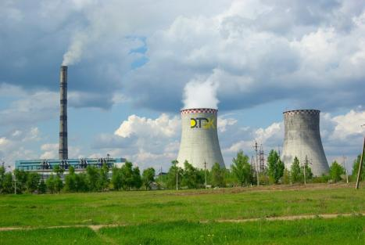
Тепловые электростанции (ТЭС)
Преимущества ТЭС :
1. Могут работать на разных видах топлива(нефть, газ, уголь, торф, мазут).
2. Можно строить в различных районах страны.
3. строятся быстро и дешево.
4. Обладают большой мощностью.

Slide 4
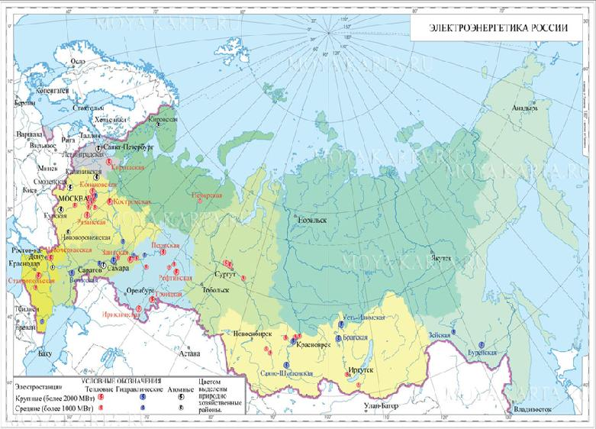
Крупнейшие ТЭС
Костромская
Сургутская
Рефтинская

Slide 5
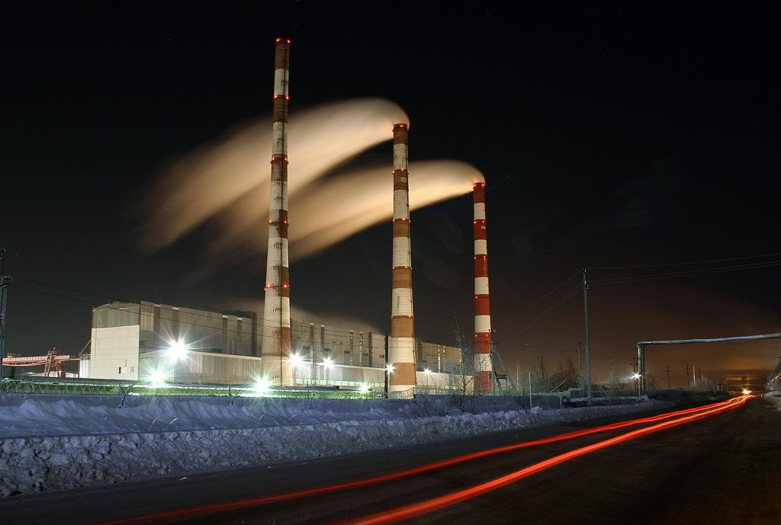
Сургутская ТЭС

Slide 6
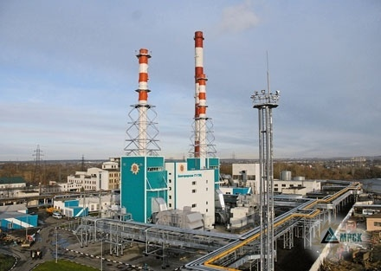
Недостатки ТЭС
используют невозобновимые ресурсы.
Дают много отходов (самые чистые ТЭС на газе).
Режим работы меняется медленно.
энергия дорогая (затраты на добычу топлива, его транспортировку).

Slide 7
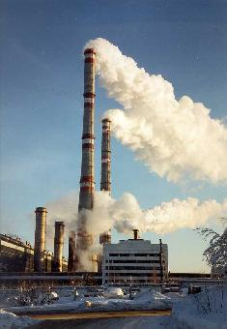
Особая разновидность тепловых электростанций – теплоэлектроцентрали (ТЭЦ)
На них помимо электроэнергии, вырабатывается тепло (горячая вода и пар). Они строятся непосредственно в крупных городах, поскольку передача тепла возможна только на расстояние в 20-30км.

Slide 8
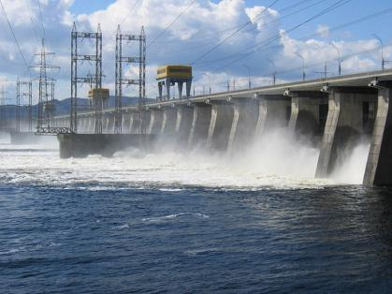
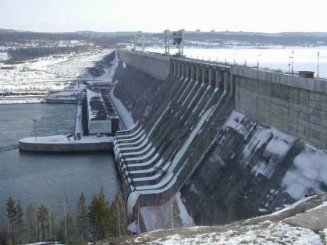
Гидроэлектростанции (ГЭС)
Преимущества ГЭС :
1.Использование возобновимого вида природных ресурсов.
2.Производят самую дешевую электроэнергию.
3.Экологически чистое производство энергии.

Slide 9
Крупнейшие ГЭС
Усть-Илимская
Братская
Саяно-Шушенская
Красноярская

Slide 10
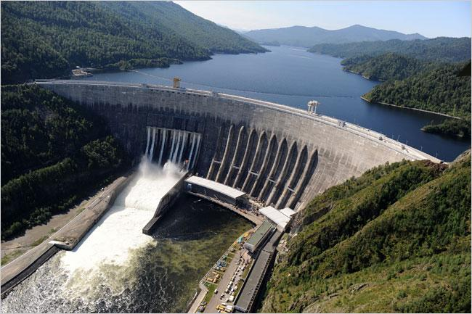
Саяно-Шушенская ГЭС

Slide 11
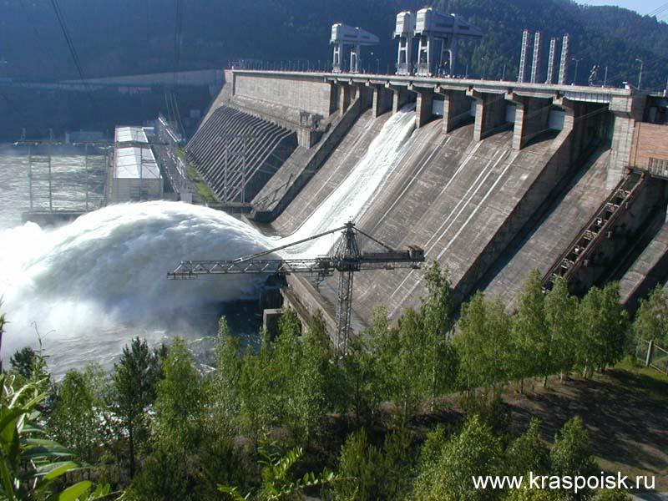
Красноярская ГЭС

Slide 12
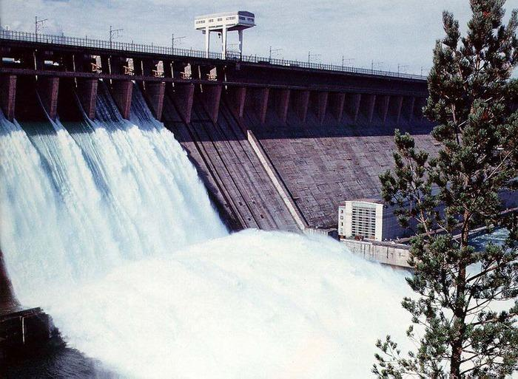
Братская ГЭС

Slide 13
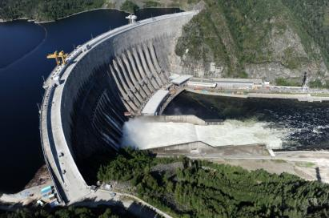
Недостатки ГЭС
дорогое и длительное строительство (15-20 лет).
Требует создания крупных водохранилищ, вода из которых используется в промышленности, сельском хозяйстве, населением.
водохранилища затапливают ценные земли, изменяют гидрологический режим рек.
Создание каскадов ГЭС снижают скорость течения воды.
Способствуют загрязнению рек.
Нарушают естественные миграции рыб.

Slide 14
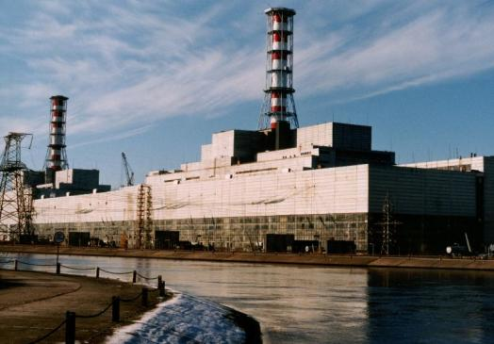
Атомные электростанции (АЭС)
Преимущества АЭС :
1) Низкая себестоимость электроэнергии.
2) Экологически чистое производство.

Slide 15
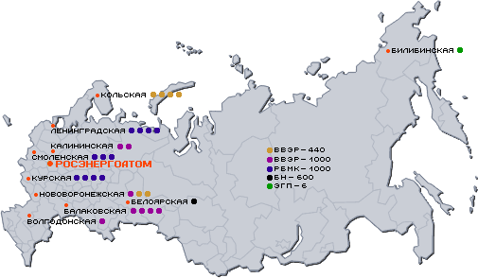
Крупнейшие АЭС

Slide 16
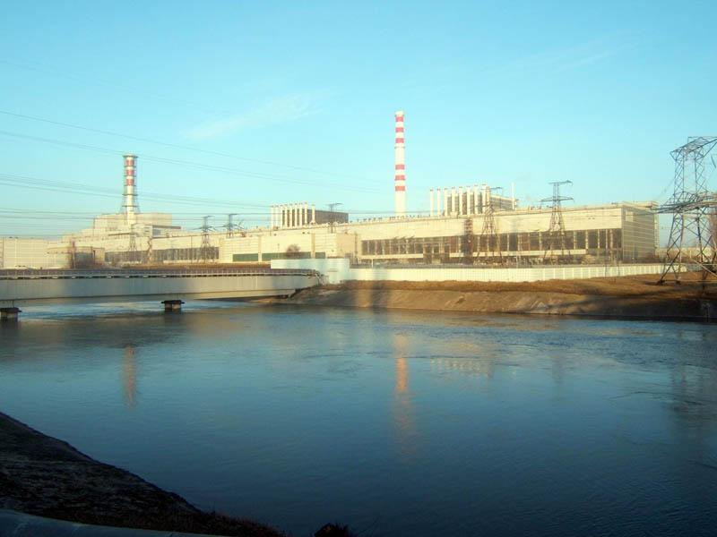
Курская АЭС

Slide 17
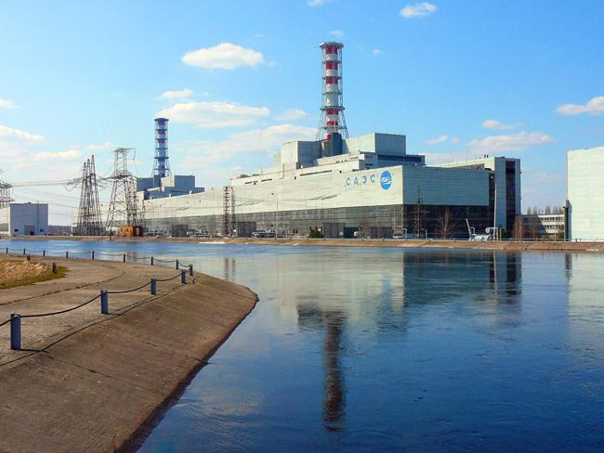
Смоленская АЭС

Slide 18
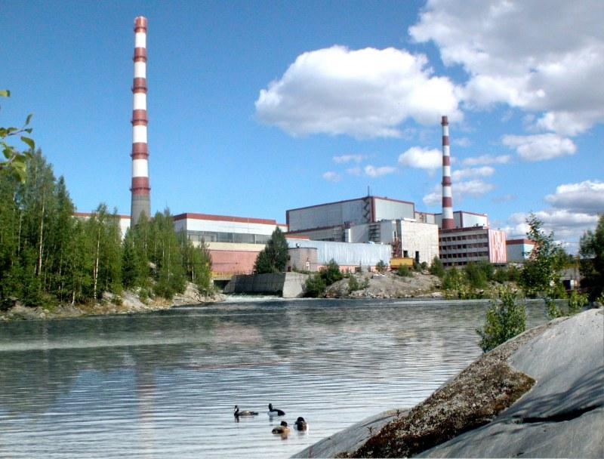
Кольская АЭС

Slide 19
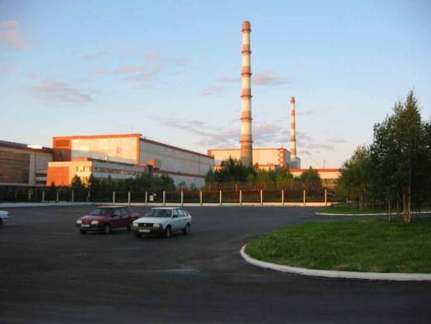
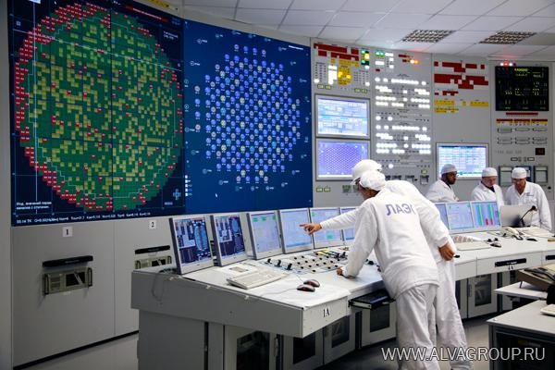
Недостатки АЭС
Возникновение экологической катастрофы в случае аварии.
Проблема утилизации и захоронения радиоактивных отходов.

Slide 20
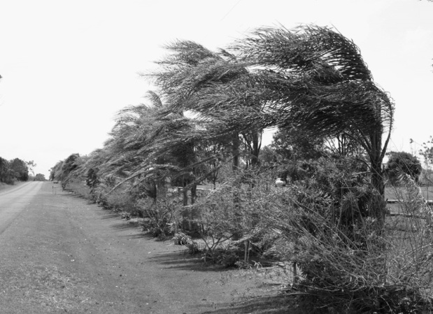
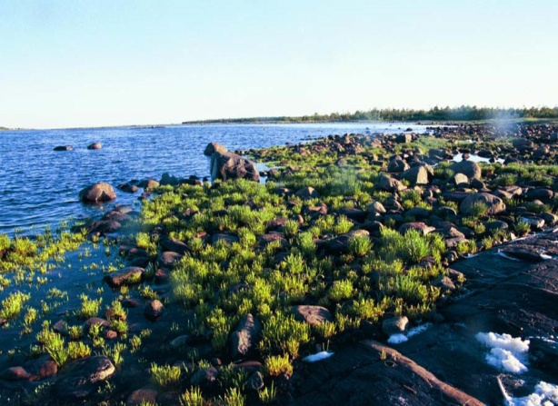

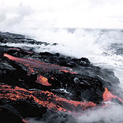

Альтернативные источники
энергии
приливы
ветер
солнце
внутреннее тепло Земли
ветровые волны

Slide 21
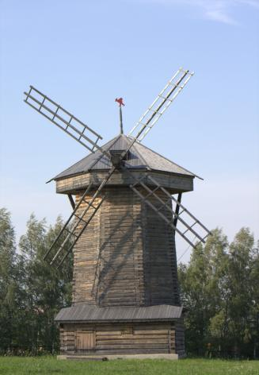
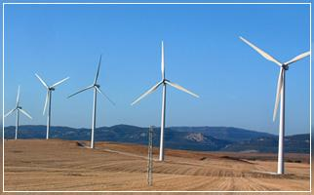
Ветровая энергия
С древнейших времен человек использовал силу ветра: сначала в судоходстве, а затем для замены своей мускульной силы. Первые простейшие ветродвигатели применяли в глубокой древности в Китае и в Египте.
Ветряная мельница
Современные ветровые установки.

Slide 22
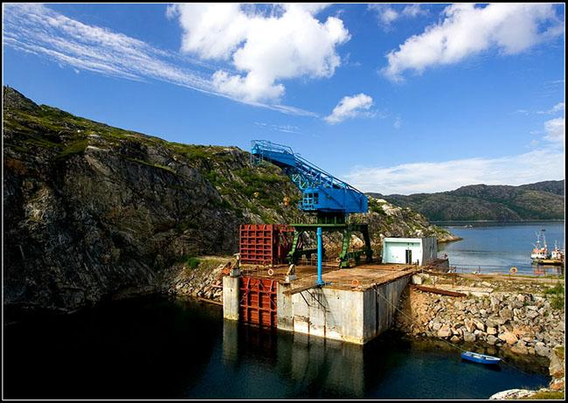
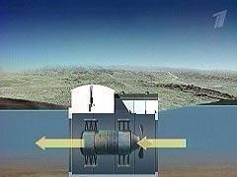
Энергия приливов
Кислогубская ПЭС
Схема работы приливной электростанции

Slide 23
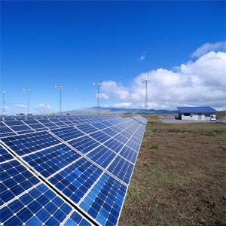
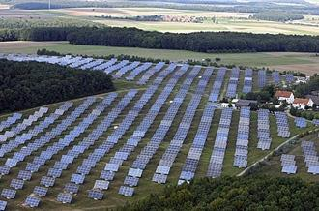
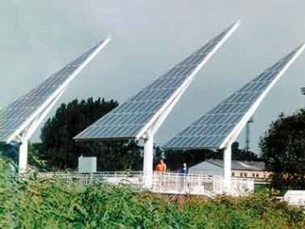
Солнечная Энергия
Гелиоустановка фокусирует свет и тепло при помощи линз или зеркал, причем зеркала меняют свое положение в зависимости от расположения.
Солнечные батареи
Солнечная электростанция в Германии

Slide 24
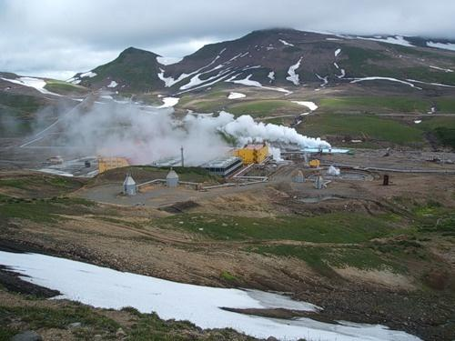
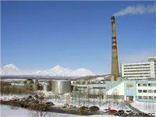
геотермальная Энергия
Геотермальная энергия, т.е. теплота недр Земли, уже используется в ряде стран, например в Исландии, России, Италии и Новой Зеландии.
Мутновская геотермальная станция
Паужетская геотермальная станция

Slide 25
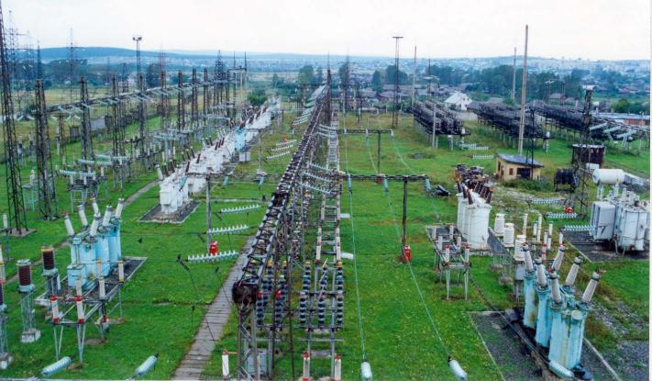
Энергосистема – группа электростанций разных типов, объединенных линиями электропередачи (ЛЭП) и управляемых из одного центра.

Slide 26
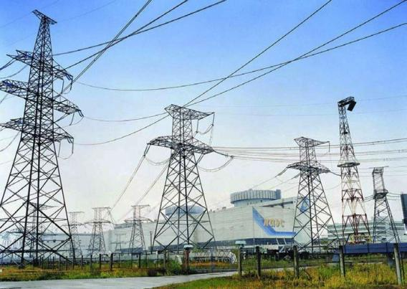
В России – 73 крупные энергосистемы, которые, в свою очередь слагают районные энергосистемы: Центральную, Уральскую, Сибирскую и др. Большая часть районных энергосистем входит в состав Единой энергосистемы России (ЕЭС). ЕЭC России работает в параллельном режиме с энергосистемами Украины, Прибалтики, Белоруссии и многими другими странами.

Slide 27
Вывод
Электроэнергетика - является важным источником энергии, без которой жизнь современного общества невозможна.

